Slide 1

Projekt COVID-19 – aplikacja webowa do importu, przetwarzania i prezentacji danych.
Wykonali:
Bartłomiej Janiszewski
Piotr Woźniak
Promotor:
Krzysztof Ziółkowski

Slide 2
Cel pracy
Prezentacja przypadków korona wirusa na mapie Świata w postaci danych liczbowych oraz na wykresach liniowych.
Cel osiągnięto poprzez import przypadków historycznych do bazy danych, codzienne aktualizacje przypadków, przetworzenie danych w języku Python oraz przedstawienie wyników w formie aplikacji webowej , która umożliwia użytkownikowi podgląd aktualnych danych, historycznych jak również generować dynamiczne wykresy dla poszczególnych krajów osobno lub jako porównanie danych dwóch dowolnych krajów.
Stos technologiczny :
Python (requests, Flask, folium, plotly, pandas)
SQL, baza danych SQLite
JavaScript, HTML5, CSS3

Slide 3

Problemy i rozwiązania
1. Schemat - indetyfikowanie kolumn i danych, które są kluczowe dla projektu
2. API - odnalezienie odpowiedniej struktury do naszych schematów
3. Czas importowania dancyh
4. Eliminowanie nieporządanych danych (duplikaty, puste komórki)
5. Limity importowania danych i ich poszerzanie
6. SQL - kwerendy do filtrowania danych i łączenia danych z 3 API
7. Refractor - elastyczne metody, dodawanie kodu dla różnych metod
8. Java - użycie metod i class
9. HTML5 i CSS3 - zastosowanie do wizualizacji danych
10. Java Script - to tworzenia interaktywnych wykresów i przycisków
11. Python Folium - wizualizacja danych na mapie świata
12. Flask - umieszczenie danych na serwerze

Slide 4
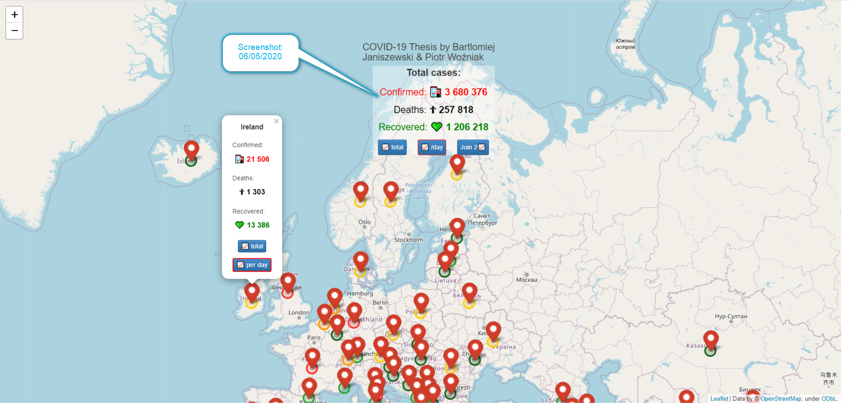
Demo aplikacji

Slide 5

Analiza kodu
Analiza kodu przestawiona będzie w podziale na funkcje jakie posiada aplikacja.
Umożliwi to nam dokładne wyjaśnienie podejścia oraz omówienie bibliotek, które zostały wykorzystane do wykonania tego projektu.
Więcej informacji i dostęp do kodu znajdziemy po adresem: https://github.com/janiszewskibartlomiej/COVID-19-Thesis-Postgraduate_studies_on_WSB#start-instructions

Slide 6
Funkcja aplikacji i omówienie kodu
W następnych slajdach skupimy się na omówieniu funkcjonalności aplikacji, formie wizualnej wraz z nią zostanie omówiony osobno kod.
Kod będzie przestawiony osobno w środowiskach które zostały wykorzystane do stworzenia tej aplikacji.

Slide 7
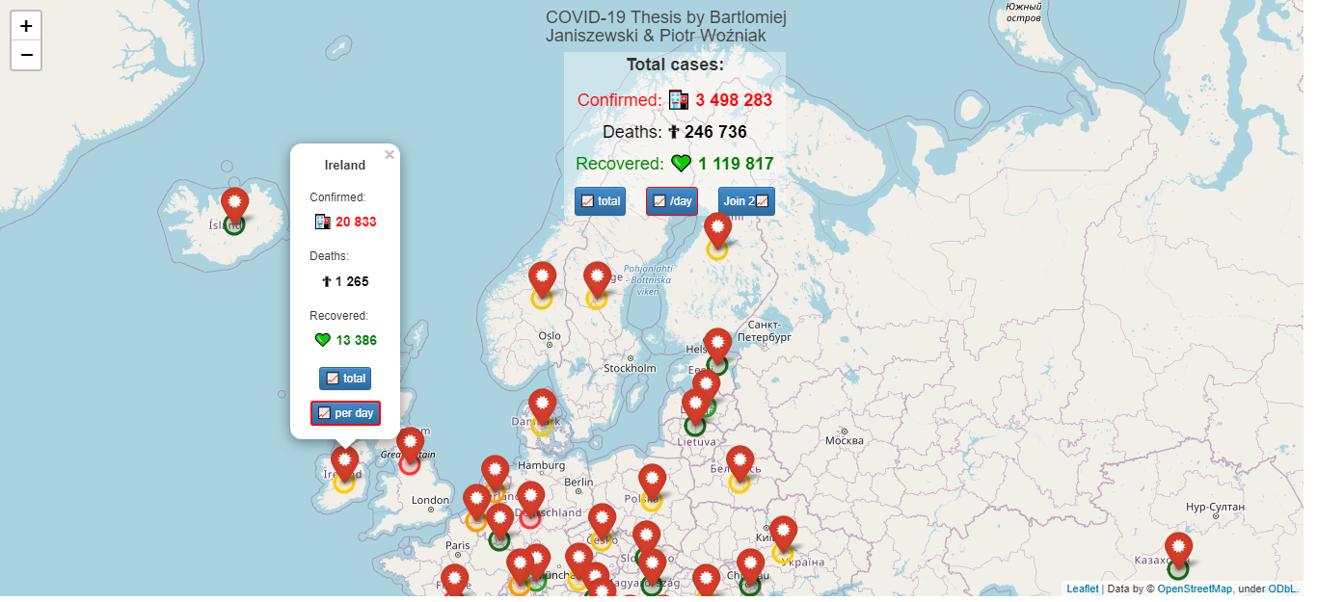

Overall Statistics, czyli suma wszystkich przypadków
Country Specific Stats, dane przypadków w wybranym kraju
Indicator, czyli wskaźnik pojawiający się jeśli w danym kraju pojawiły się przypadki Covid19
Charts, możliwość przejścia w dane szczegółowe

Slide 8
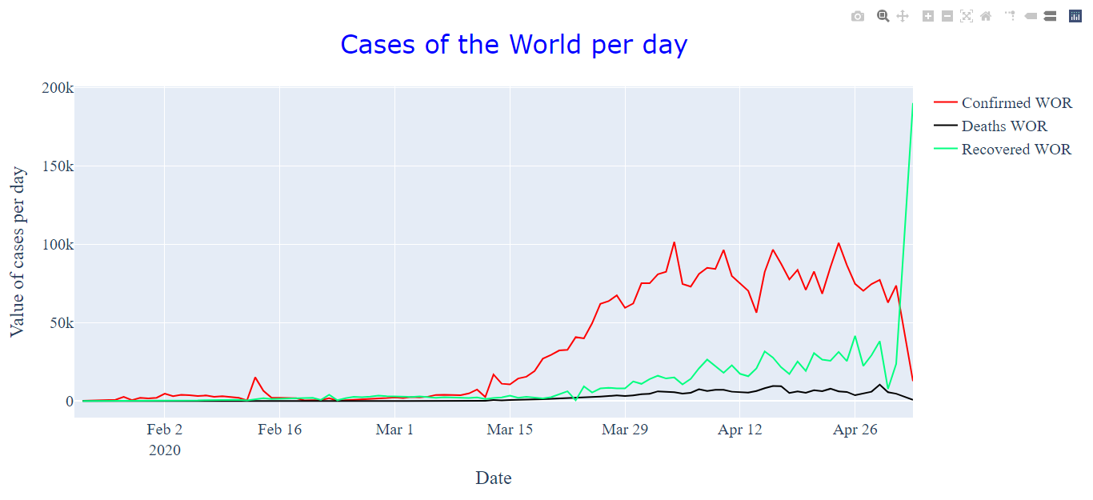
Daily World Statistics, dane świata widoczne na wykresie liniowym
Line Charts, dostępne dane na wykresie z możliwością usunięcia lub dodania

Slide 9
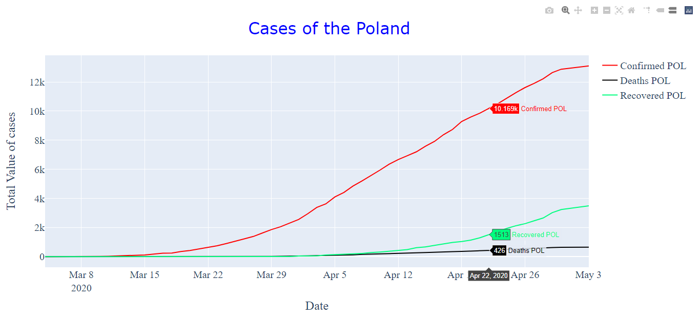
Country Charts, zestawienie danych w formie wykresu liniowego
Line Charts, dostępne dane na wykresie z możliwością usunięcia lub dodania
Specific Dates, najeżdżając na datę pokazują się dane z tego dnia, na którym znajduje się kursor

Slide 10
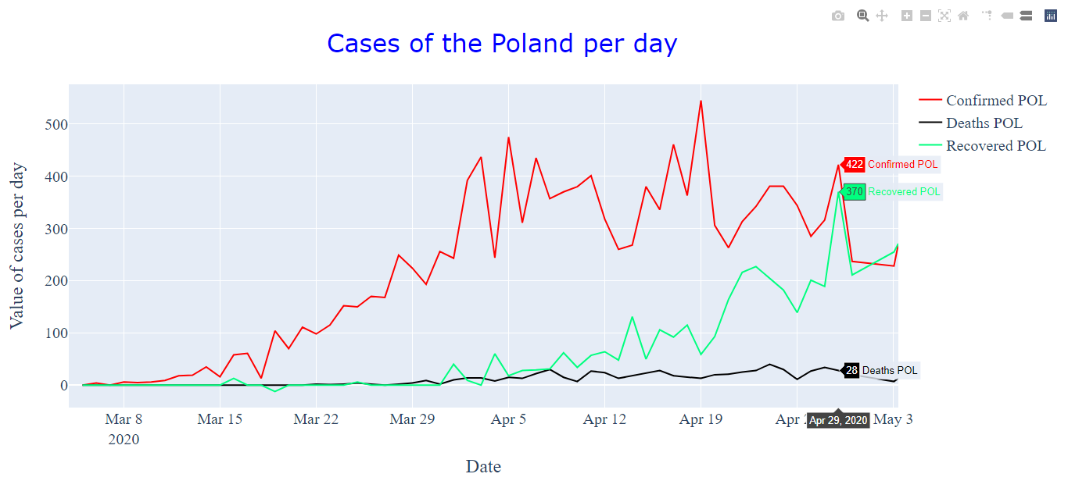
Daily Statistics, dane kraju na krótszym odcinku czasu (dane dnia)
Line Charts, dostępne dane na wykresie z możliwością usunięcia lub dodania

Slide 11
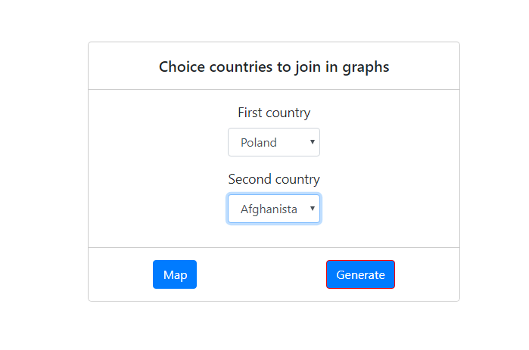
Country Comparison, możliwość dodania do wykresu państw i porównania danych na wykresie liniowym
World Map, powrót do głównej mapy z danymi
Generate Chart, wygeneruje na wykres w wybranymi państwami

Slide 12
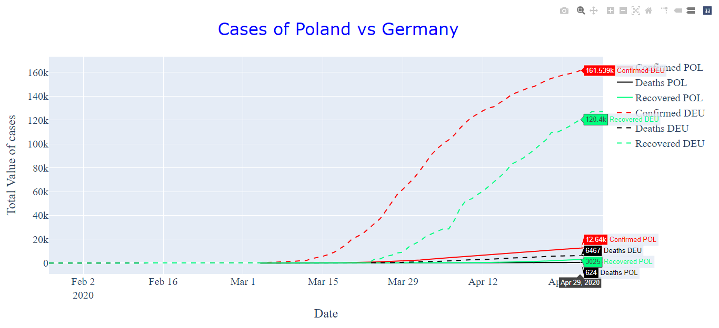
Country Comparison, porównanie danych wybranych państw na wykresie liniowym
Specific Dates, najeżdżając na datę pokazują się dane z tego dnia, na którym znajduje się kursor
Line Charts, dostępne dane na wykresie z możliwością usunięcia lub dodania

Slide 13
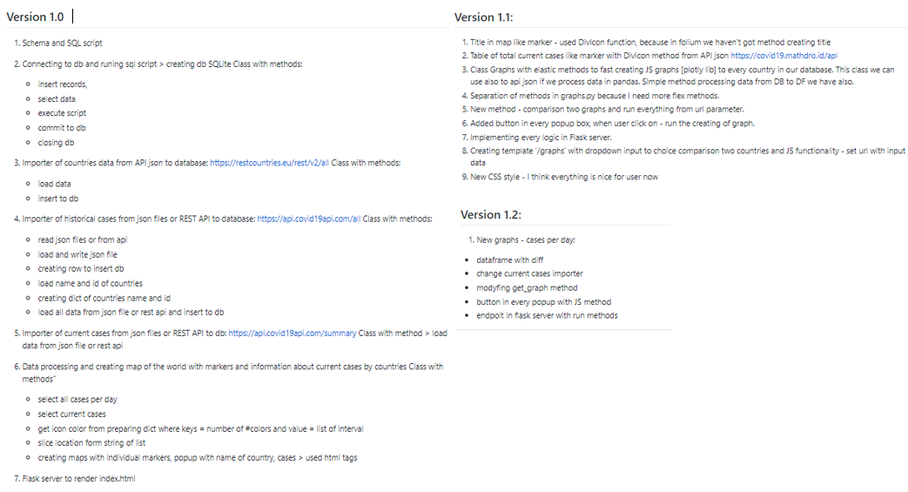
Wersje Aplikacji i skończone zadania

Slide 14
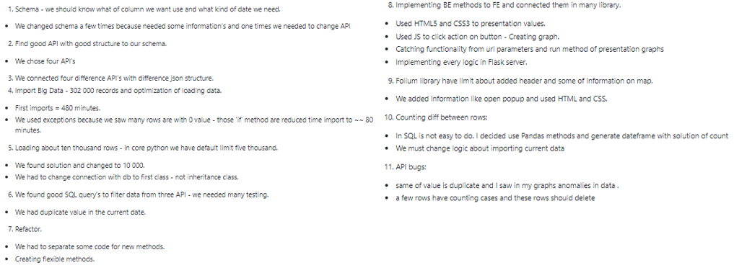
Podsumowanie Omówienie problem i rozwiązań

